Slide 1
به نام خدا خلاصه فصل دوم کتاب hands-on machine learning

Slide 2
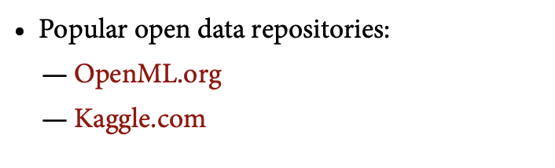
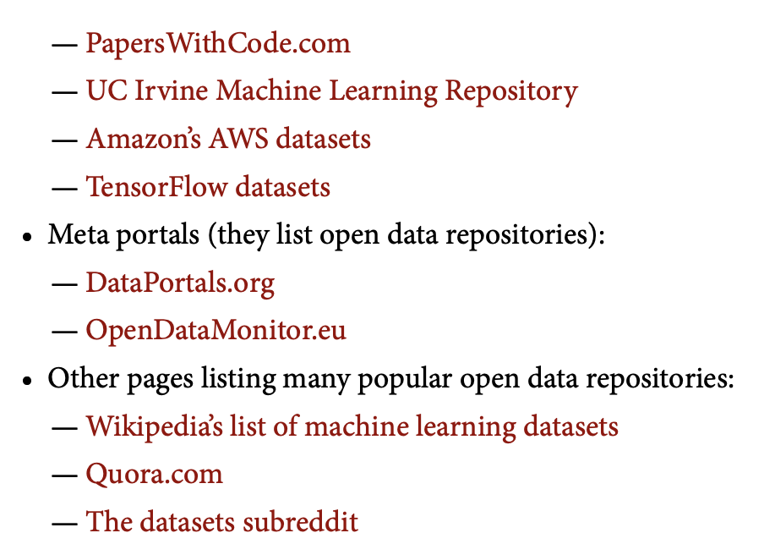
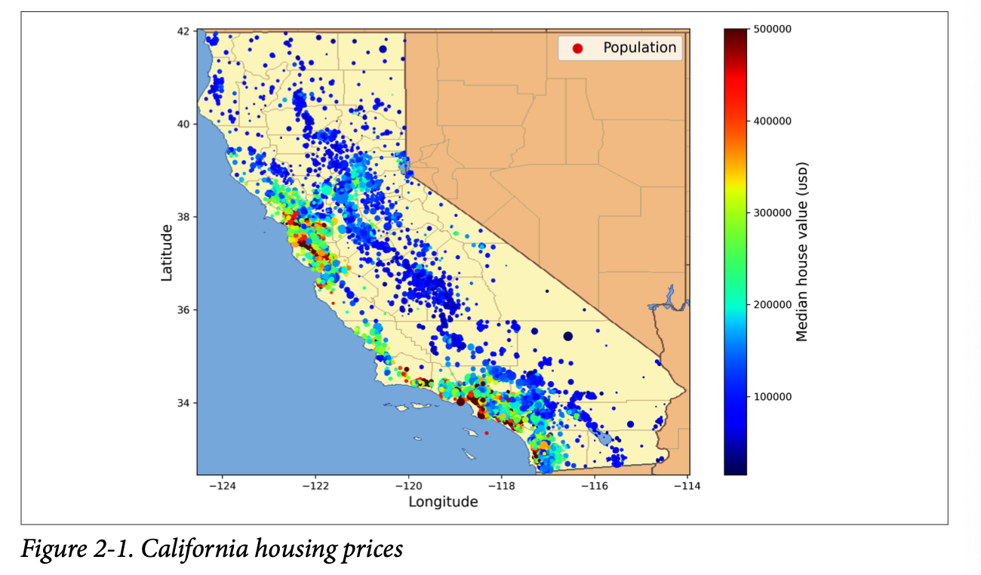
End-to-end machine learning project
وقتی میخوایم دیتا جمع کنیم میتونیم از سایت های زیر استفاده کنیم:
داخل این فصل با دیتاست قیمت خونه های کالیفرنیا سر و کار داریم. خوبیش اینه کلی نمونه داره. این دیتاست نمونه هاش شامل یه سری متریک مثل جمعیت، میانگین درامد، و ... هست.

Slide 3
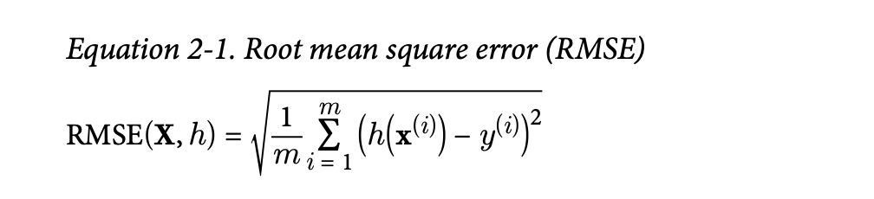
Frame the problem
اولین موردی که باید بهش دقت کنیم اینه که بتونیم یه آنالیز خوب از مسئله و دیتاهامون داشته باشیم و طبق اون مدل انتخاب کنیم. برای مثال فرض کنیم میخوایم قیمت یه خونه رو پیش‌بینی کنیم طبق این خروجی باید مدل مناسب رو انتخاب کنیم. کاری که میخوایم انجام بدیم مثلا توسط چند تا مخصص این زمینه به صورت دستی داره محاسبه میشه که کار طاقت‌فرساییه پس میایم یه مدل برای این کار train میکنیم.
اول مشخص میکنیم که از کدوم مدل سیستم هایی که قبلا دیدیم قراره استفاده کنیم. باتوجه به مسئله ای که داریم باید از یه مدل بر پایه supervised learning استفاده کنیم چون هر نمونه داخل دیتاست قیمتش رو داریم(label ما تو این مسئله قیمت خونس). یک مسئله regression هست نه classification چون باید یه عدد حقیقی رو خروجی بدیم. در نهایت چون مدلمون میخواد رابطه بین فیچر هارو برای پیدا کردن یه فرمول بدست بیاره model based و از batch learning استفاده میکنیم.
کام دوم اینه یه معیار برای اینکه پرفورمنس مدل چقدره انتخاب کنیم. که داخل مسائل regression معمولا RMSE (root meas (squared error استفاده میکنیم. که خوبیش اینه برای اختلاف های زیاد مقدار ارور رو بیشتر از حد عادی میکنه(توان ۲)

Slide 4
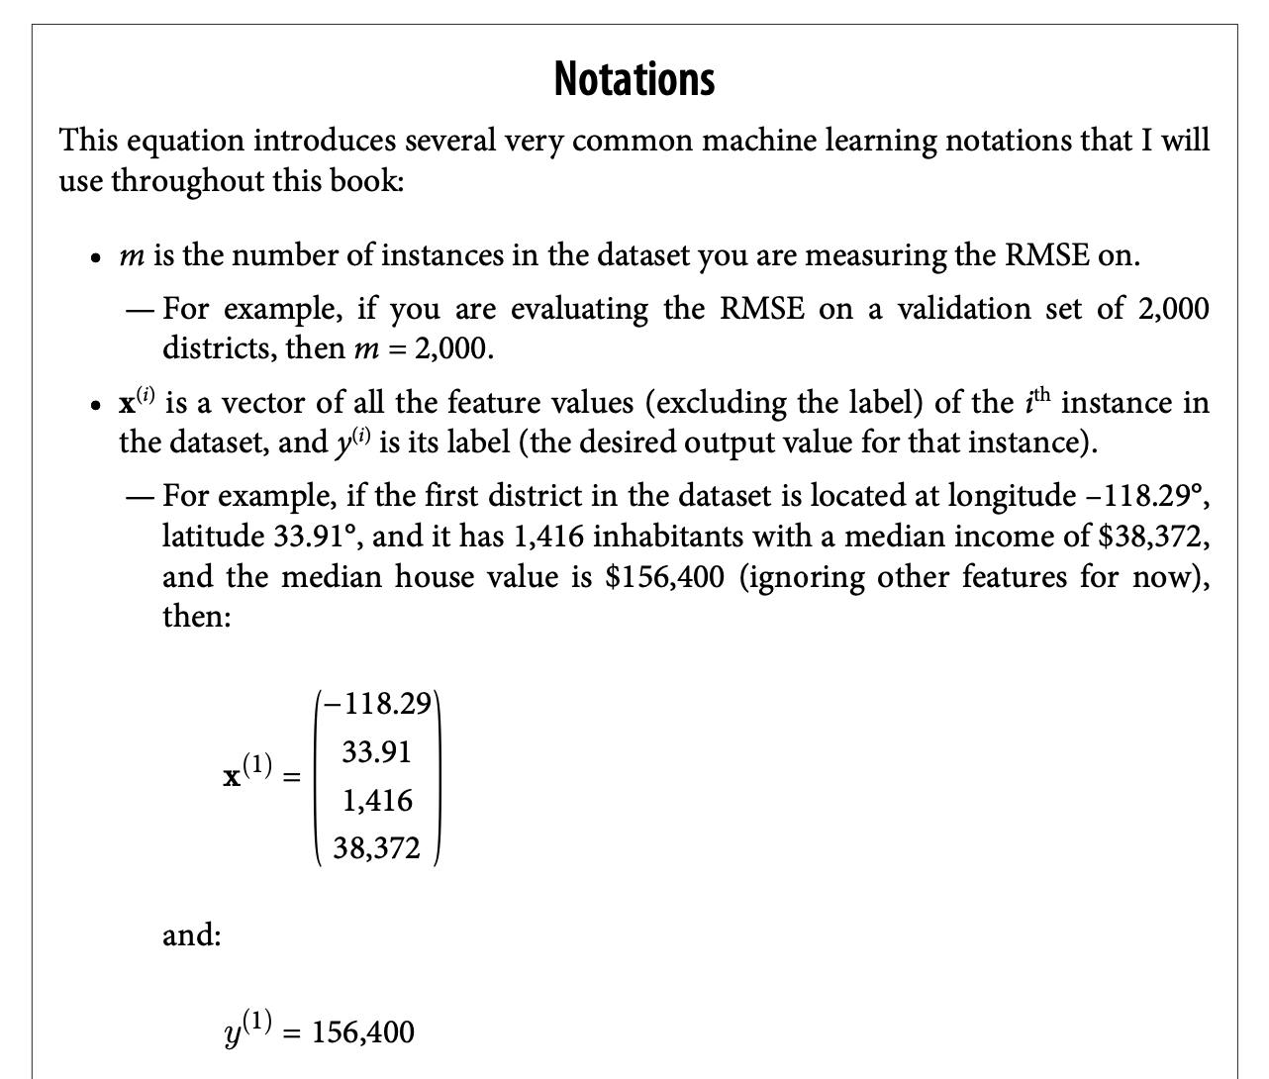
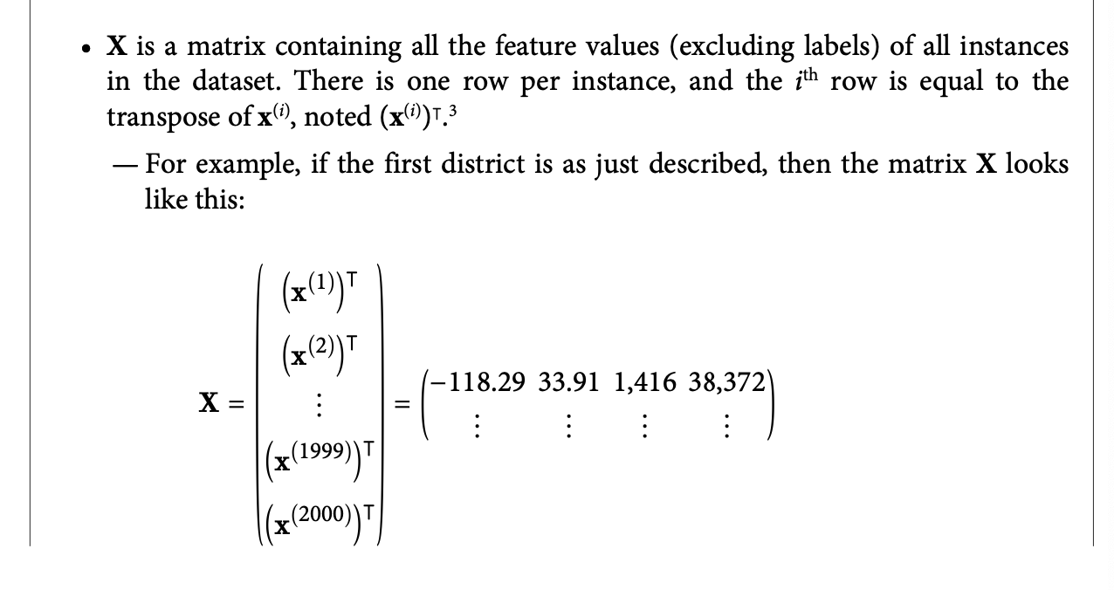
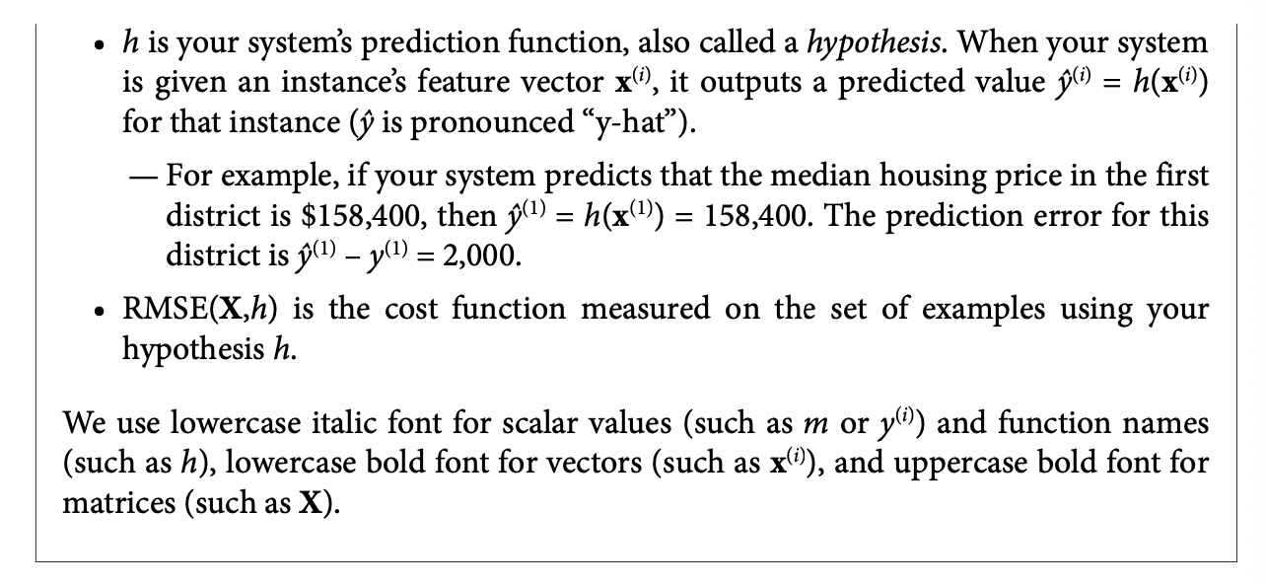
notations

Slide 5
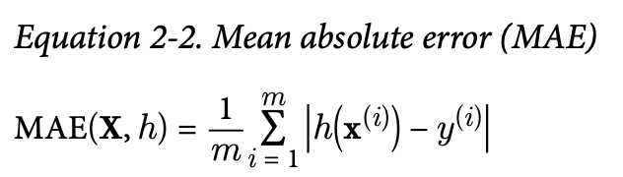
continue
تنها تابعی که برای اندازه گیری پرفورمنس میتونیم به کار ببریم RMSE نیست و از مواردی مثل MAE (mean absolute error) استفاده کنیم.
هرکدومشون برای یه کیسی مورد استفاده قرار میگیره. مثلا جاهایی که outlier خیلی زیاد نداریم میتونیم از RMSEاستفاده کنیم. یه مورد دیگه که هستش اینه که RMSE خیلی روی عدد های بزرگ حساس تره تا عدد های کوچیک مثلا وقتی فاصله رو ۰.۵ در نظر بگیره به توان دو میرسونه و نصف میشه حتی. پس نکته ای که هست اینه از هر کدوم با توجه به ماهیت پروژه استفاده کنیم.

Slide 6
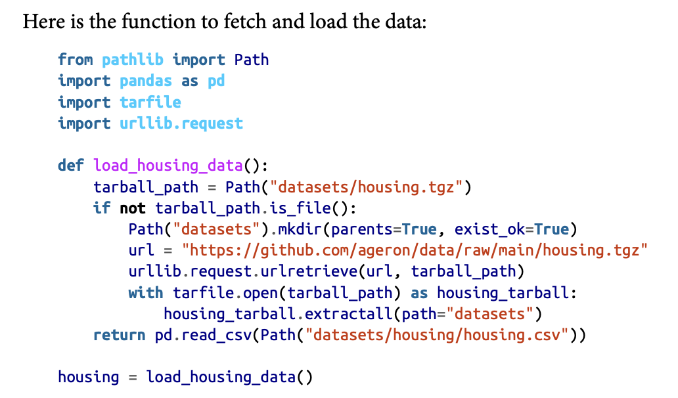
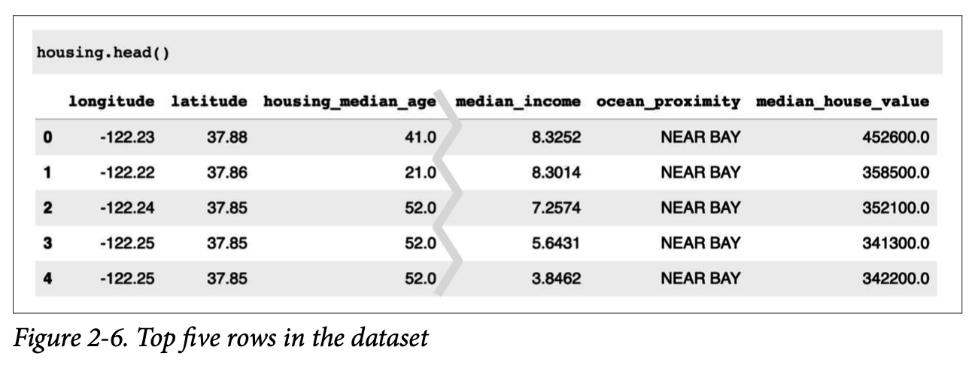
Download and work with data
اولین کاری که باید انجام بدیم دانلود کردن دیتامون که یک فایل CSV هستش و میتونیم این کار رو با نوشتن یه تابع انجام بدیم. کارش اینه اول بیاد ببینه دیتاست رو داریم یا نه، اگه نبود از github دانلود کنه.
هر ردیف نشون دهنده یک sample هستش . همچنین هر ردیف ستون نشون دهنده یه feature از دیتامون هستش.

Slide 7
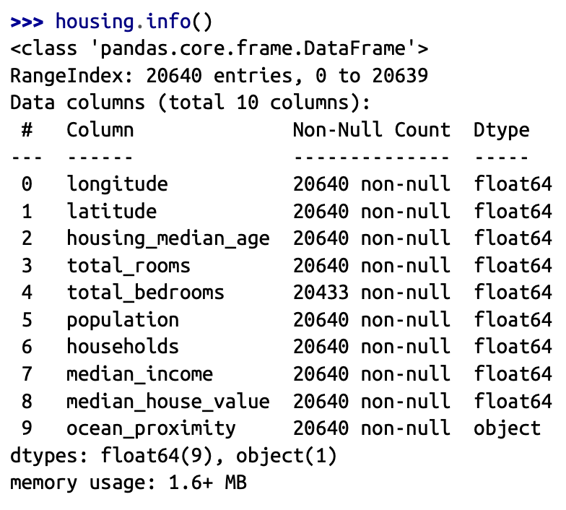
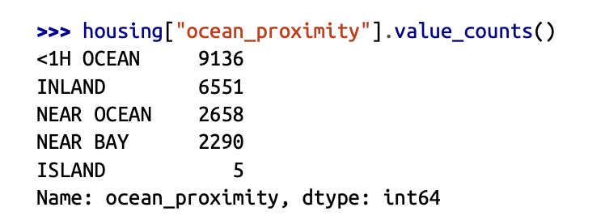
continue
اگه بخوایم همه feature های دیتاست و کلا یه اطلاعات کلی از دیتاست داشته باشیم از متد info استفاده میکنیم.
طبق اطلاعاتی که داره نشون میده، اطلاعاتی که داریم شامل 20640 نمونه هستش. از نکات دیگه ای که میفهمم فیچر total_bedrooms در 26433 نمونه مقدار داره و بقیشون نال هست. باید مراقب این قضیه باشیم.
همه فیچرامون از جتس عددن به جز فیچر ocean_proximity که از جنس ابجکت هست. اگه دقیق تر بریم دیتاست رو ببینیم میفهمم که این فیچر از جنس متن هست و احتمالا شامل یه تعداد دسته بندی محدود هست که میتونی مقادیرش رو به شکل زیر ببینیم:

Slide 8
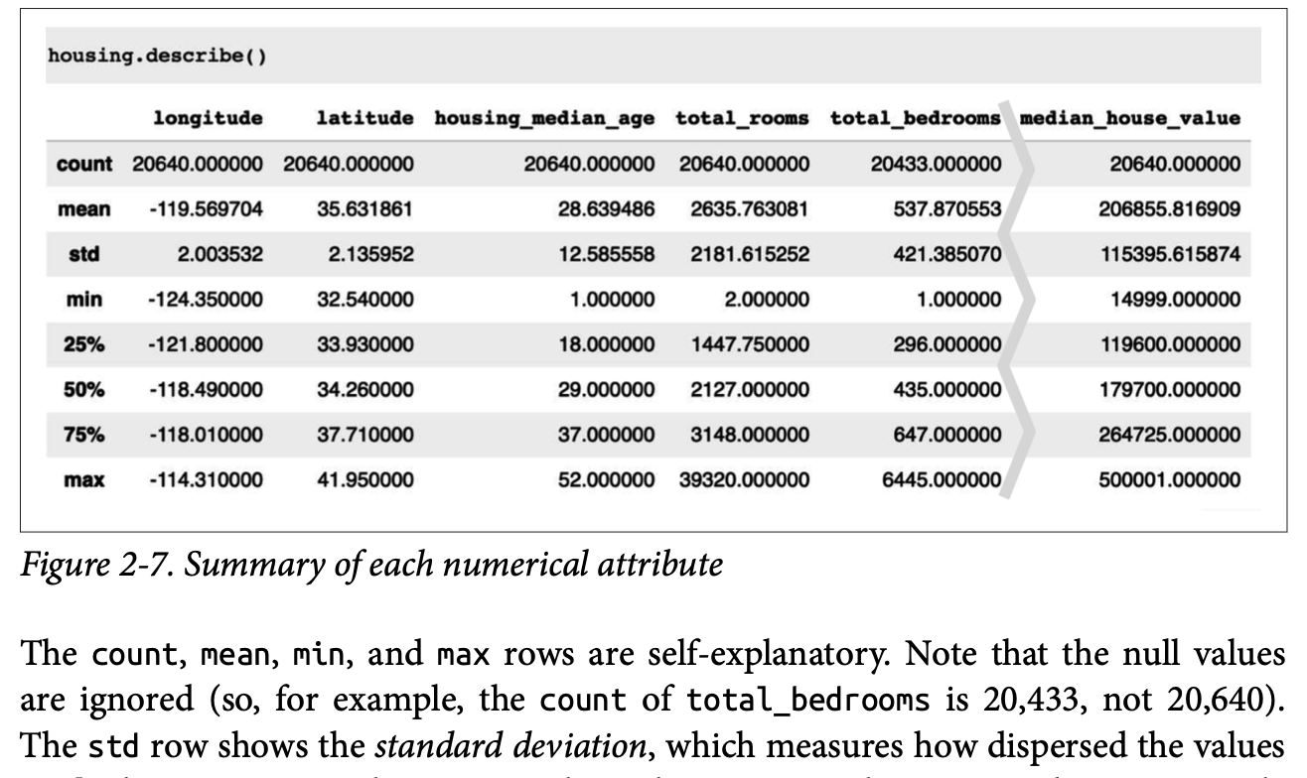
continue
با متد describe میتونیم یه اطلاعات خلاصه از هر فیچر بدست بیاریم.

Slide 9
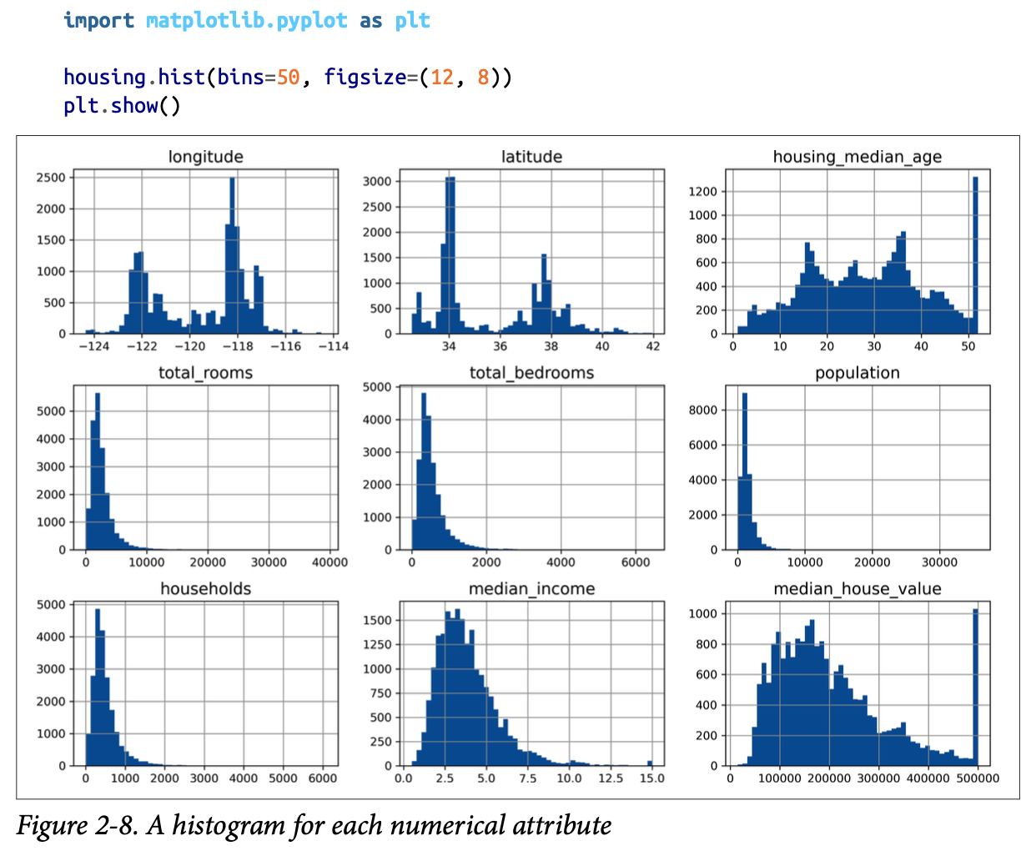
continue
یه راه دیگه برای اینکه بتونیم یه اطلاعت کلی از فیچر هامون داشته باشیم اینه که هرکدوم رو plot کنیم.
از همین هسیتوگرام یه سری موضوعات میفهمم مثلا فیچر median_income یه sclae روش اتفاق افتاده و مقادیر حقیقی هر سمپل مثلا تقسیم به ۱۵۰۰۰ دلار شدن. این موارد اوکیه صرفا باید حواسمون باشه که مقدار خروجی هم ایا اسکیل شده یا نه اگه آره این مورد رو باید داخل فرض هامون قرار بدیم.

Slide 10
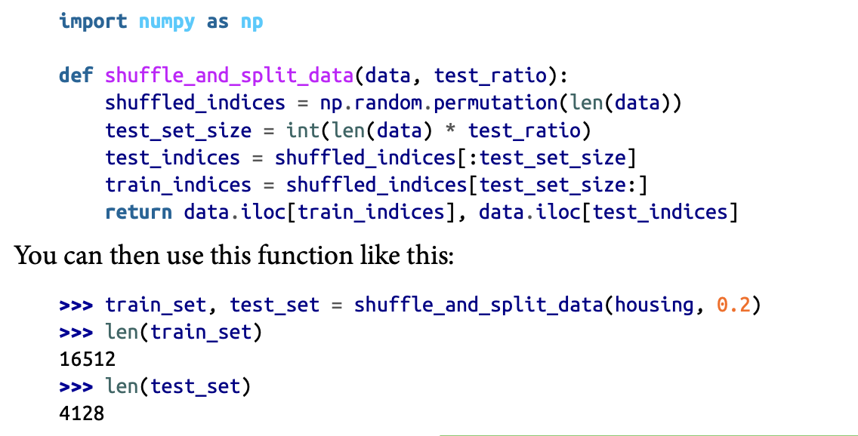
Create a testset
باید دقت کنیم که نیاز به یک test set هم داریم که مهمه به چه شکل از training set جداش کنیم. نکته مهمی که داره اینه که test set به یه شکلی باشه که یه سری از خاص نمونه ها رو داشته باشه و بقیه نمونه های جامعه آماری رو نداشته باشه اول از هم regularizationش میاد پایین و بدیش اینه باعث انتخاب کردن یه مدلی میشه که صرفا میتونه یه مدلی رو انتخاب کنه که میتونه اون نمونه های خاص رو خوب جواب بده.
یه روش اینه به طور رندوم بیایم یه سری از دیتاهای داخل data set رو برداریم و test set رو تشکیل بدیم.
بدی این روش اینه که اگه دوباره این تابع رو فراخونی کنیم یه test set متفاوت بهمون میده و در طول زمان باعث میشه مدلمون test set های مختلف رو ببینه و از روشون یادبگیره (مفهوم test set بودن رو داره از دست میده بیشتر شبیه training set میشه).
راهکار اینه که یه ارگومان seed رو مساوی یه عدد خاص بذاریم تا باعث بشه هر سری test set یکسان بهمون بده. اما این روش هم یه بدی که داره اینه اگه data set اپدیت بشه، اونوقت مشکل بالا دوباره رخ میده. راه حل اینه یه سیستم هش طور پیاده کنیم روی یک یا چند تا فیچر تا اگه مقدار هشی که برمیگردونه به ازای هر نمونه از یه حدی کمتر یا بیشتر بود بر اساس اون تصمیم بگیره که داخل test set بذاره یا نه.

Slide 11
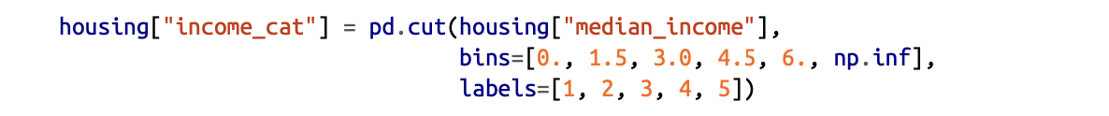
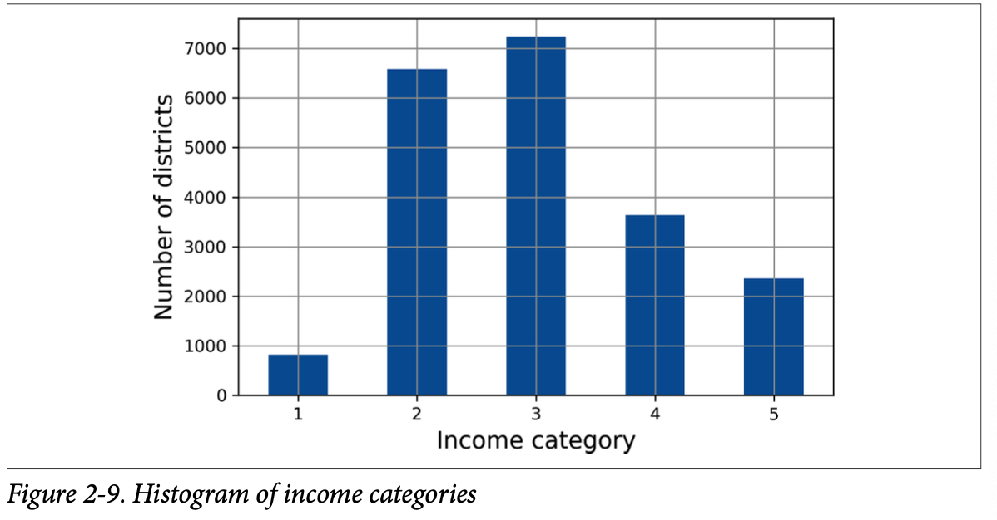
continue
یه خوبی که scikit-learn داره اینه که خودش اومده همچین تابعی رو پیاده سازی کرده و خیلی راحت میتونیم ازش استفاده کنیم:
این متد که به طور رندوم نمونه انتخاب کنیم برای train set و test set اوکیه ولی نکته ای که باید بهش توجه کنیم اینه که وقتی میتونه هر کدوم یک نمونه خوب از جامعه آماری ما باشه که به اندازه کافی data set بزرگ باشه اگه نباشه ممکنه bias رخ بده و داخل test set مثلا یه سری سمپل که نزدیک به همن و بقیه جامعه رو نشون نمیده باشه.
فرض کنید یه فیچر رو حتما بخوایم مطمئن بشیم که مشکل بالا براش پیش نمیاد، برای مثال میانگین درآمد. چون یک فیچر عددی پیوسته هستش اول نیاز داریم به کتگوری های مختلف این اعداد رو تقسیم کنیم.

Slide 12
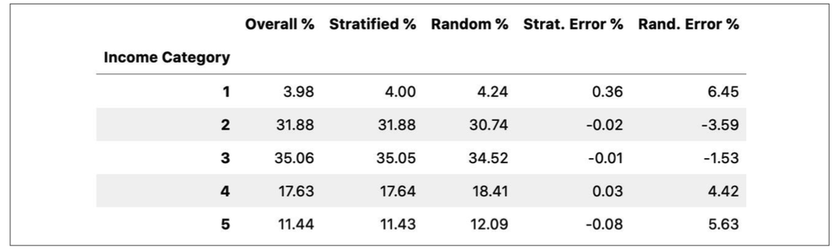
continue
حالا که دسته بندی رو انجام دادیم و فراوانی اعضا هر دسته مشخصه میتونیم از قابلیت scikit-learn استفاده کنیم و training set و test set دقیقا با همین درصد بهمون بده.
نتیجه این کار رو با روشی که رندوم انتخاب میکردیم:
حالا میتونیم فیچر income_cat که خودمون درست کرده بودیم رو پاک کنیم

Slide 13
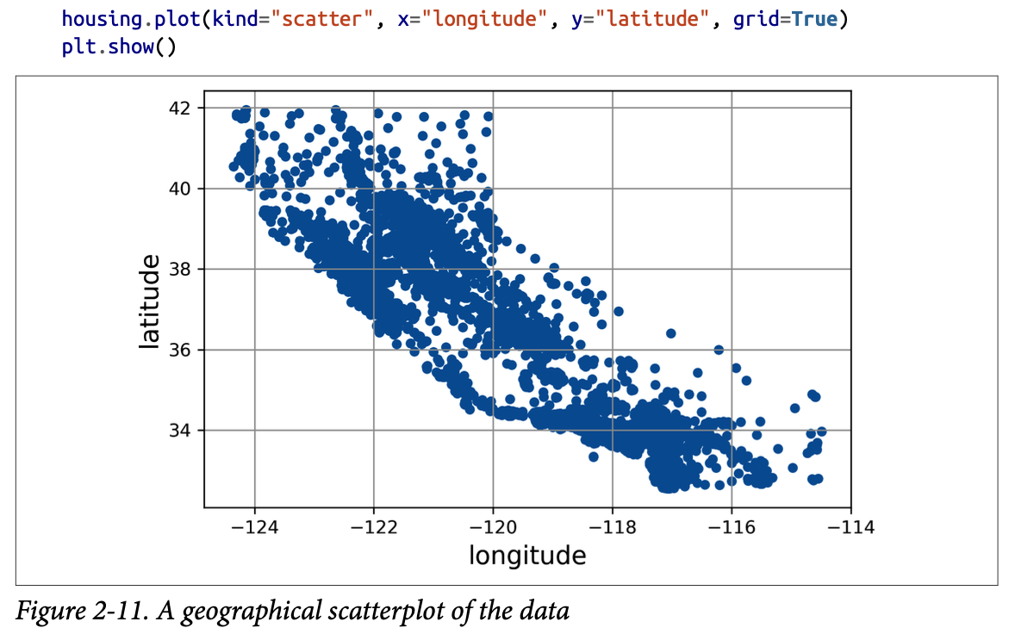
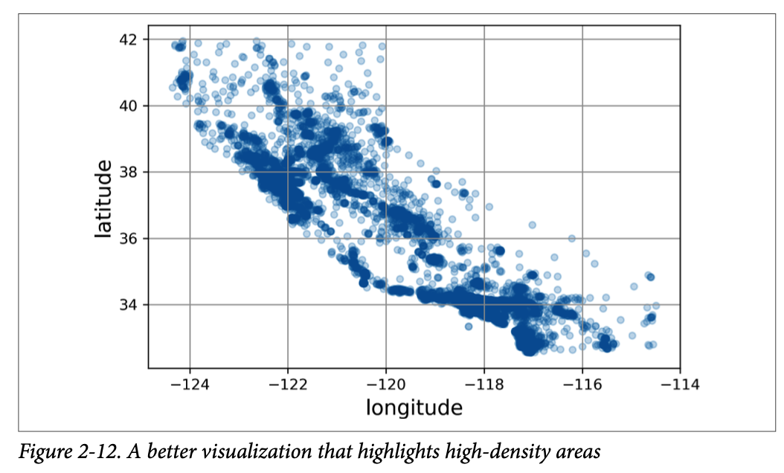
Explore and visualize data to gain insight
خوبه که دیتا رو ویژولایاز کنیم تا ازش یه سری اطلاعات بیشتر کسب کنیم یا به طور کلی یه نگرش خیلی بهتری نسبت به مسئله داشته باشیم. برای مسئله قیمت خونه چون طول و عرض جغرافیایی داریم خوبه با این فیچر ها پلات کنیم دیتامون رو.
اگه پارامتر آلفا رو مقداردهی کنیم داخل تابع plot باعث میشه مناطق پرتراکم و کم تراکم رو از هم تفکیک کنه.

Slide 14
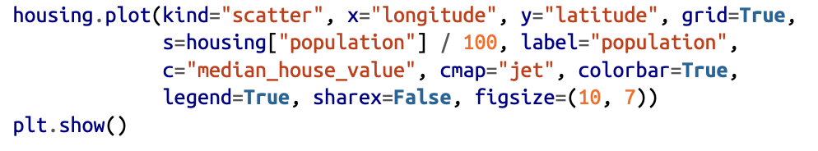
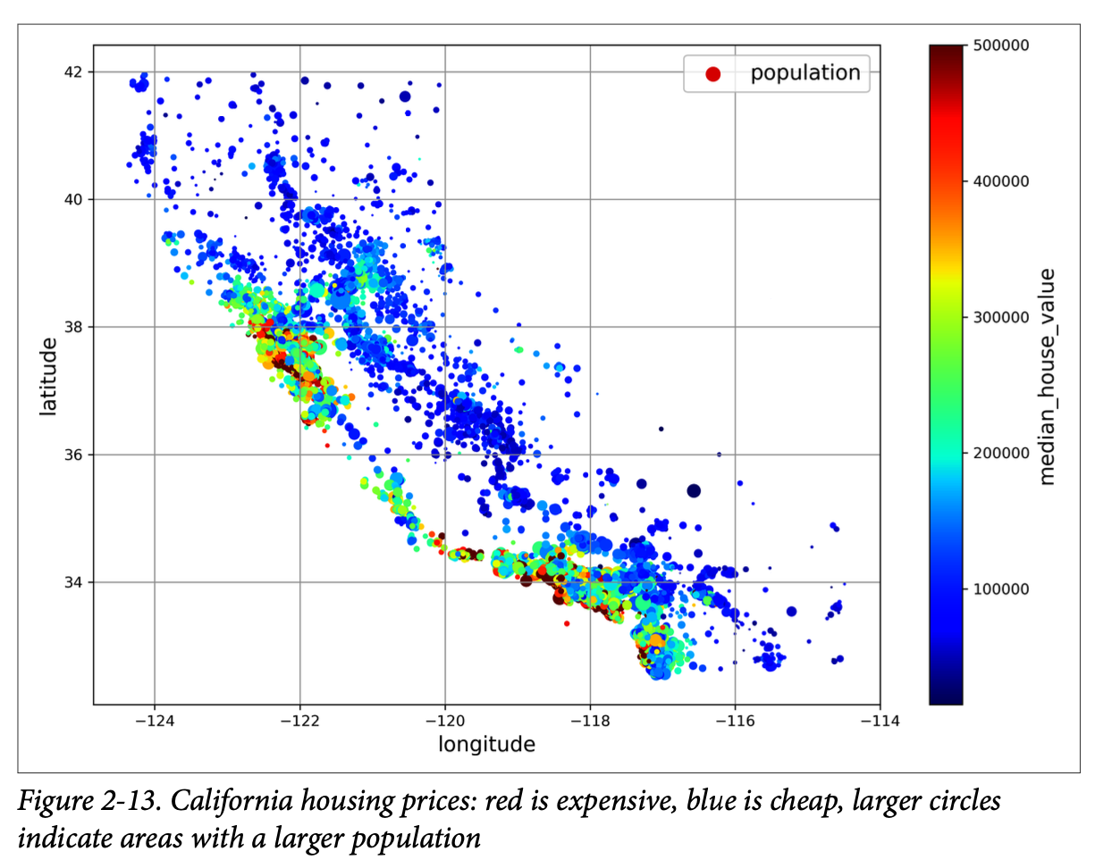
continue
حالا میتونیم جمعیت و قیمت رو هم ویژولایز کنیم:
هرچی پرجمعیت تر شعاع دایره بزرگ تر و هرچی گرون تر
رنگ نزدیک به قرمز.
از این پلات کردن به یه سری نتایج میرسیم:
قیمت خونه خیلی به لوکیشن خونه ها و جمعیت اون منطقه مرتبطه. برای مثال هرچقدر به اقیانوس نزدیک تر باشه خونه ها قیمت بیشتری دارن تا نسبت به خونه هایی که به نواحی مرکزی نزدیک ترن. پس یه سری ارتباط رو خودمون پیدا کردیم.

Slide 15
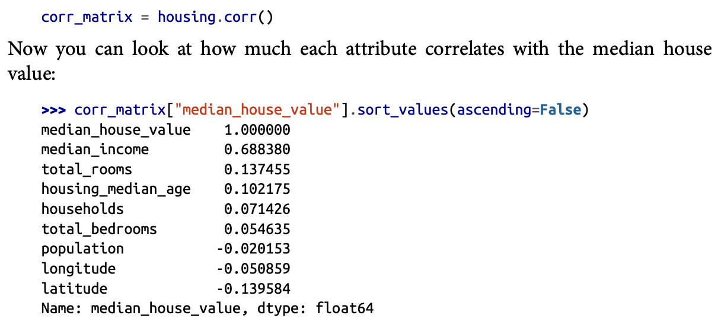
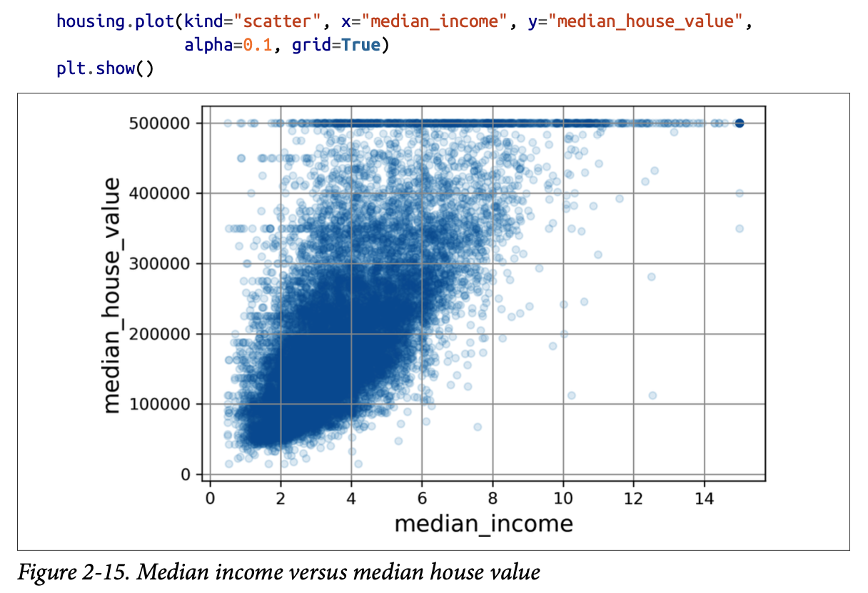
Look for correlations
فرض کنیم که دیتامون پیچیده تر از این حرفا باشه که بتونیم خودمون ارتباط بین فیچر ها با خروجیمون رو بفهمیم، پس از تابع corr استفاده میکنیم تا بتونه این ارتباطات رو برامون پیدا کنه. (ماتریس کوواریانس رو میسازه)
هرچی ارتباط ما عددش به یک نزدیک باشه نشون میده که دو تا فیچر ارتباط مستقیم بیشتری با هم دارن و هرچقدر این عدد به منفی یک نزدیک باشه نشون میده این ارتباط برعکسه. و عدد ۰ به معنی خنثی بودن (نبود یک ارتباط خطی بین دو فیچر). بدی این روش اینه که فقط ارتباط های خطی رو پیدا میکنه و ارتباط های غیرخطی رو نمیتونه بفهمه.
همچنین میتونیم ارتباط بین فیچر با خروجی رو به صورت یک پلات دو بعدی که روی محور x فیچر و روی محور y خروجیمون باشه تا بتونیم یه شهودی ازش بگیریم
از این نمودار چند تا چیز رو میتونیم بفهمیم. یکی اینکه یه ارتباط مستقیم وجود داره و با بالاتر رفتن نمودار از سمت x ها y هم بالا رفته. دومی اینکه دو تا خط صاف تو نواحی 500k , 450k و ... هست که میتونیم این نمونه هارو حذف کنیم( یه جورایی میتونیم تشخیص بدیم داده پرت هستن)

Slide 16
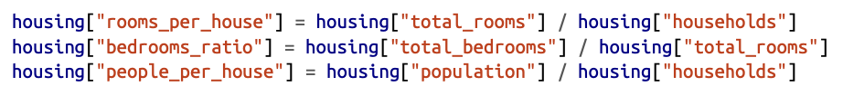
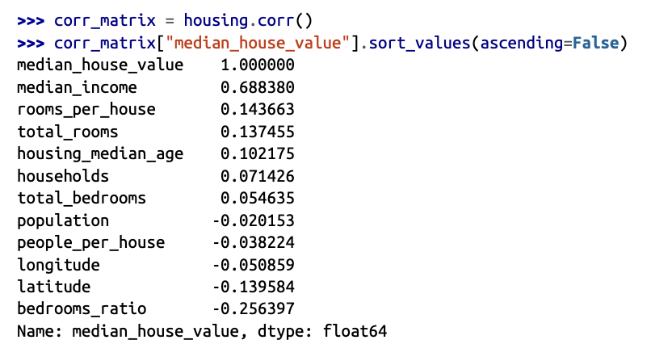
Experiment with attribute combinations
شاید بخوایم ترکیبی از فیچر هارو امتحان کنیم. چرا؟ برای مقال به تنهایی تعداد اتاق خواب معیار خوبی نباشه و معیار تعداد اتاق خواب به ازای افراد خونه یا به ازای تعداد کل اتاق های خونه معیار بهتری باشه. پس میتونیم همچین فیچر هایی رو تشکیل بدیم:
حالا اگه correlation بگیریم میبینیم که فیچر های جدید دارن ارتباط بیشتری رو مشخص میکنن برامون:‌

Slide 17
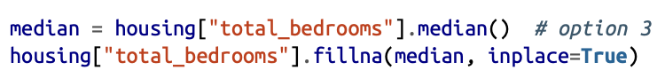
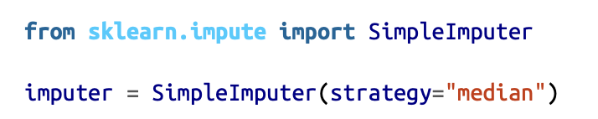
Prepare data and clean data
اول از همه لیبل دیتاهامون رو جدا میکنیم چون قراره به عنوان y ها شناخته بشه.
دوم از همه باید دیتاهایی که باهاشون کار میکنیم به قول گفتی تمیز باشن. یعنی چی؟ یعنی اگه یه sample یک سری از فیچرهاش مقدار ندارن باید یه فکری به حالشون کنیم. مثلا مقدار اون فیچر رو صفر یا میانگین یا ... بذاریم. یا اینکه اون sampleی که فیچرش دیتا نداره رو پاک کنیم.
برای آپشن اینکه بخوایم مقادیر رو با میانگین یا مد یا ... پر کنیم یه راه بهتری هم هست اونم استفاده از imputer که خوبیش اینه میاد این پارامتر آماری رو برای هر فیچر حساب میکنه و اگه بعدا یه دیتا داشتیم از هرجایی میتونیم سریع با استفاده از imputer مقادیرش رو پر کنیم.

Slide 18
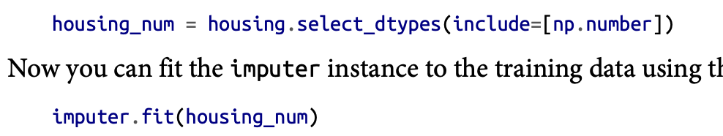
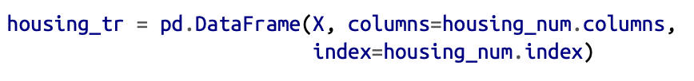
continue
از اونجایی که میانگین یک ویژگی برای اعداده پس باید روی فیچر های عددی این حرکت رو بزنیم، اول یه دیتاست که شامل فقط فیچر های عددی باشه درست میکنیم بعد به imputer میدیم تا مقادیر میانگین رو بدست بیاره بعد کل دیتاست رو با استفاده از این میایم مقادیری که خالیه رو جای گذاری میکنیم
صرفا نکته ای که میمونه اینه که X الان فقط یه آرایه از مقادیر عددی و متنی هستش و ستون های ما که اسم فیچر ها بودن پریدن اما خیلی کار سختی نیست بخوایم این موارد رو اضافه کنیم:

Slide 19
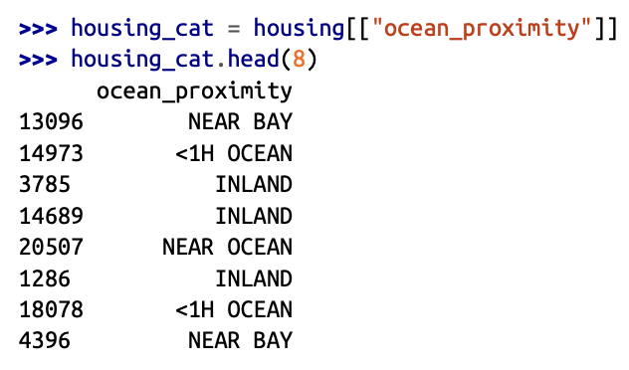
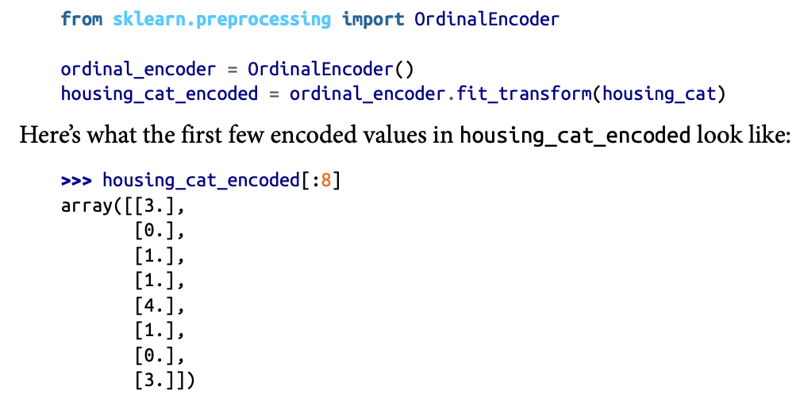
Handling text and categorical attributes
تا اینجا فقط با فیچر های عددی کار کردیم اگه یه فیچر متنی داشتیم چی کار کنیم؟ برای مثال تو دیتاستی که روش کار میکنیم “نزدیکی به اقیانوس ” یه فیچر متنی بود که شامل یه سری مقدار های محدود بود که میتونیم به کتگوری های مختلف تقسیم بندی کنیم، اکثر الگوریتم های ماشین لرنینگ ترجیح میدن با عدد کا ر کنن جای متن پس بیایم این موارد رو تبدیل کنیم به عدد.
یه راه اینه که بیایم از encoder استفاده کنیم و به هر کتگوری یه عدد نسبت بده.

Slide 20
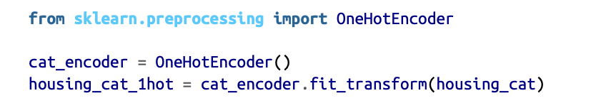
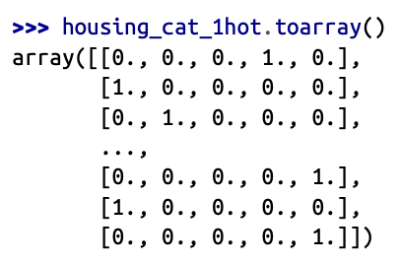
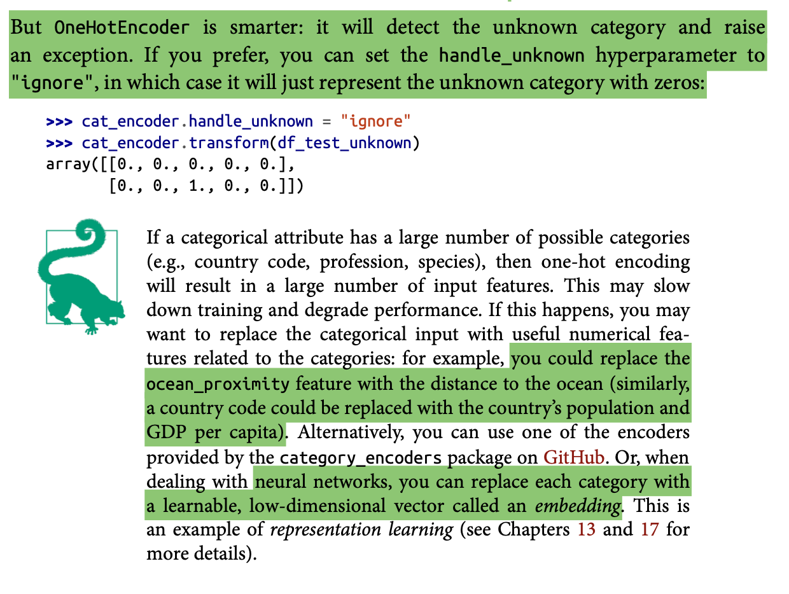
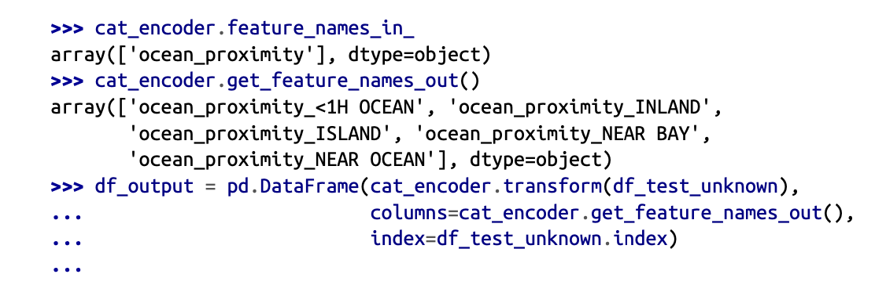
continue
روش قبلی روش بدی نیست ولی یه بدی داره اونم اینکه کتگوری هایی که عددشون نزدیک به هم هستن رو فرض میکنه که به هم شباهت دارن که فرض نسبتا اشتباهیه مگه اینکه کتگوری هارو به صورت مرتب میچیدیم. تو مثال ما همچین فرضی نیست پس دنبال راه حل بعدی هستیم که استفاده از onehot encoder هستش.
خروجی این کار یه ماتریس اسپارسه که باید تبدیلش کنیم به یه آرایه دو بعدی تا بتونیم ببینیم ماتریس رو.

Slide 21
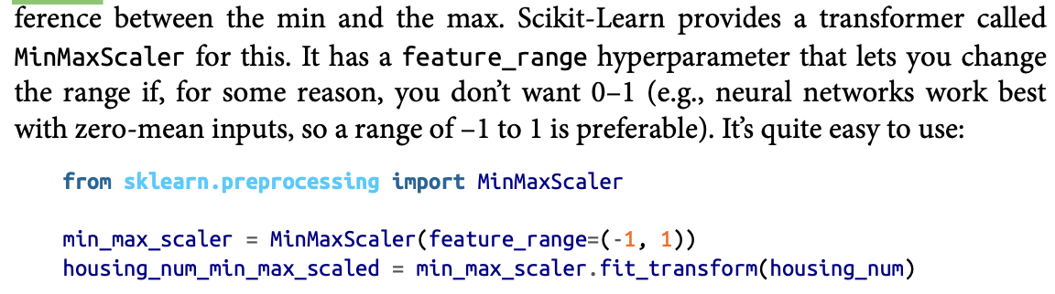
Feature scaling and transformation
یه نکته مهمی که وجود داره اینه که الگوریتم های ماشین لرنینگ خیلی عملکرد خوبی ندارن وقتی که فیچر های عددیمون scale های خیلی متفاوتی دارن. مثلا مجموع تعداد اتاق ها میتونه از ۶ باشه تا ۱۰۰۰ تا ولی میانگین درامد دیدیم یه عدد بین ۰ تا ۱۵ بود. اینشکلی مدل بایاس پیدا میکنه به سمت فیچری که عدد های بزرگ تری و بیشتر روی اون فیچر تمرکز میکنه. پس نیاز داریم scale همه تو یه رنج باشه، برای این کار ۲ روش داریم: min-max scaling – standardization
۱. min-max scaling: از استاندارد سازی استفاده میکنه و عددامون رو بین یه رنج خاص قرار میده. این کارو با کم کردن مقدار هر سمپل از min سمپل ها و تقسیم اون به اختلاف بین min و max انجام میده. میشه این شکلی پیاده کرد:

Slide 22
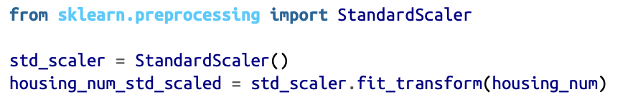
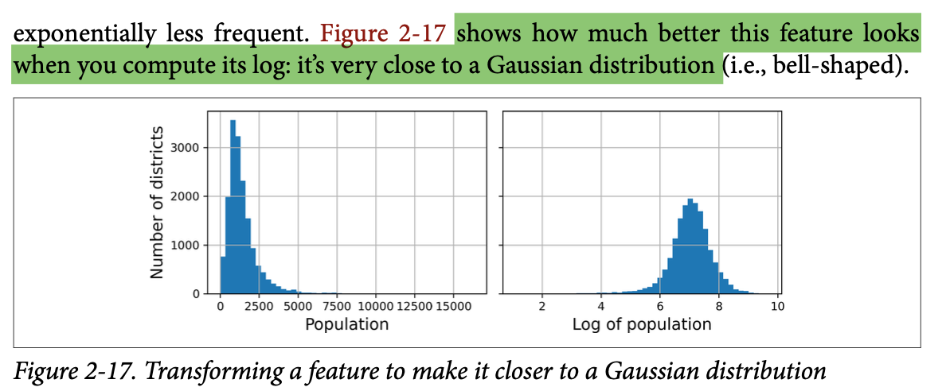
continue
۲. standardization: در این متد دقیقا از مفهوم استاندارد سازی در آمار استفاده میکنیم به این شکل هر سمپل رو منها میانگین کرده و به انحراف معیار تقسیم میکنیم که نتیجتا یک جامعه اماری با میانیگین صفر و واریانس یک داریم. در این روش داده های ما لزوما بین دو خاص نیستش. و خوبی که این متد نسبت به قبلی داره کمتر حساس بودن اون به داده های پرت هستش چون در متد قبلی بخاطر اون داده پرت مجبوریم اونم داخل scale صفر تا یک بیاریم. ولی تو این متد نه. پیاده سازی:
اگه یه فیچر خیلی داده هایی رو داشته باشن که از میانگین دوره ( واریانس زیادی داره) اول باید از مقادیرش یا رادیکال یا لگاریتم بگیریم بعد دو تا متد قبل رو انجام بدیم.

Slide 23
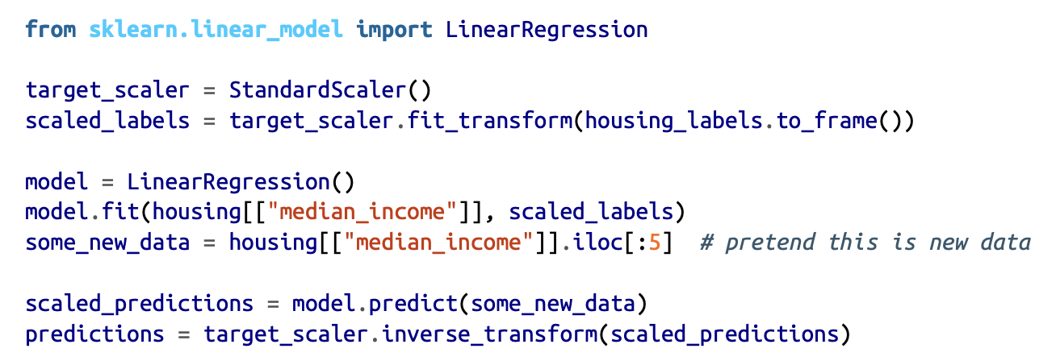
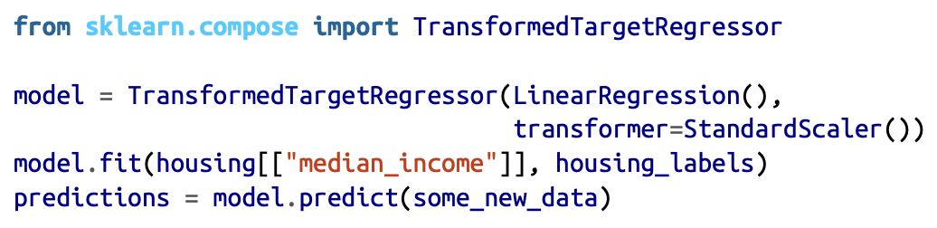
continue
همینجوری که فیچر های ورودی رو میشه scaleش رو عوض کرد همین کارو برای خروجیمون (اگه دیتاهای دور از میانیگین زیاد داشته باشه) انجام بدیم. میتونیم از متد های قبلی مثل لگاریتم گرفتن استفاده کنیم ولی باید دقت کنیم که الان مدلمون دیتا مقیاس شده رو میتونه پیش‌بینی کنه پس باید عددی که مدل بهمون میده رو به مقدار درستش برسونیم. که این کارو scikit-learn با استفاده از متد های inverse_transofrm انجام میده.
اپشن بعدیمون اینه از یه کلاس دیگه استفاده کنیم که مستقیما همین کارو برامون انجام میده .

Slide 24
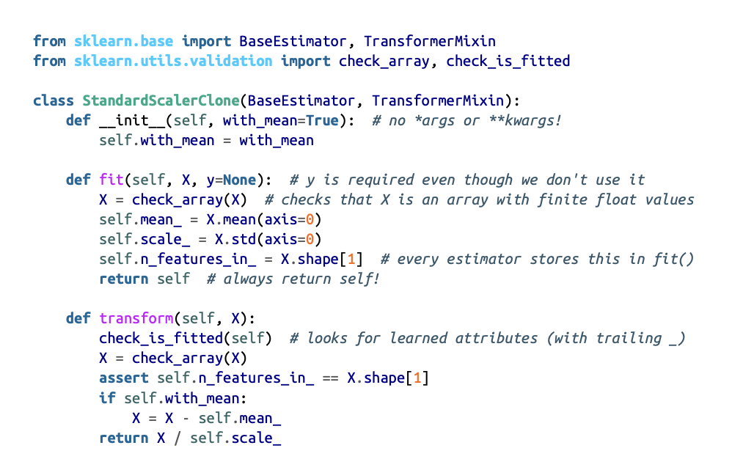
Custom transformation
یه بخش کتاب هم اومده توی چند صفحه این مفهوم رو توضیح داده که اگه transformationی که میخوایم انجام بدیم از شکل اینکه از تابع های پیشفرض استفاده نکنیم و یه سری عمل خاص انجام بدیم مثلا scale رو به جای ۰ تا ۱ بین ۰ تا ۱۰۰ بذاریم یا یه سری فیچر رو با هم میکس کنیم. تمامی این کار ها نیاز داره که یه سری ابجکت transformer درست کنیم که این کار هارو برامون انجام بده.
اینجا صرفا یه مثال میذارم برای اطلاعات بیشتر از خود کتاب میشه کامل خوند. برای این کار باید یه کلاس درست کنیم که از ۲ کلاس ارث بری میکنه و حتما باید دو متد fit و transform رو پیاده کنیم. داخل fit یه سری پارامتر یادمیگیره از دیتامون (برای مثال میانگین) و داخل transform اون کاری که دوست داریم رو انجام میدیم.

Slide 25
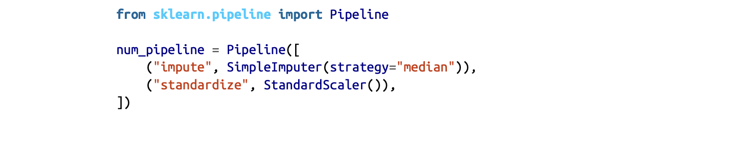
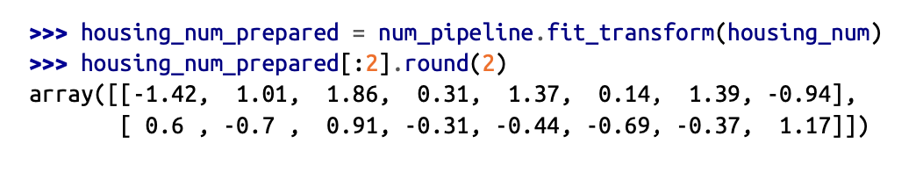
Transformation pipline
همینطور که میشه حدس زد نیاز هست یه سری دیتا transformation های مختلف رو دیتامون به ترتیب انجام بدیم. برای اینکه این مشکل حل بشه scikit-learn اومده یه کلاس معرفی کرده که میتونیم یه نمونه ساده از دو تا transformation پشت هم رو این شکلی پیاده کنیم:
پایپ‌لاین بالا این شکلیه اول simpleimputer روی دیتامون یه سری کارا انجام میده بعد دیتایی که درست کرده رو پاس میده تا standardScaler فعالیت خودش رو انجام بده. حالا میتونیم ببینیم چی کار کرده:

Slide 26
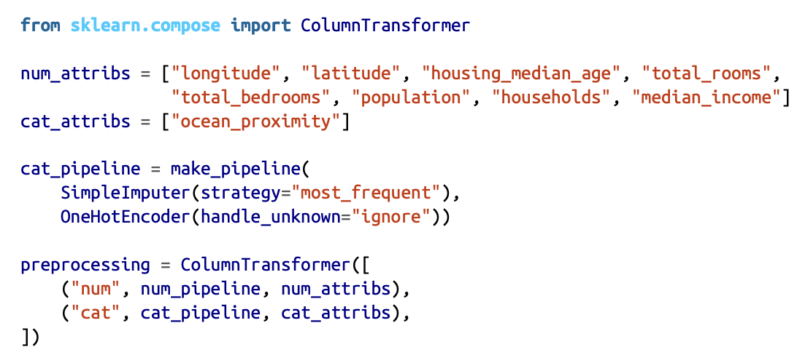
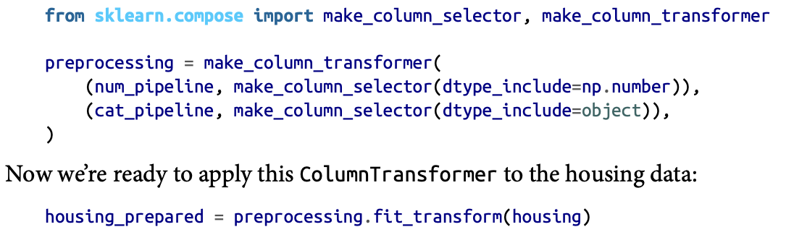
continue
قبلا دیدیم که به چه شکل میتونیم با فیچر های غیرعددی کار کنیم حالا اگه بخوایم یه transformation برای فیچر های عددی و یه مورد دیگه برای فیچر های غیرعددی تشکیل بدیم چی کار کنیم؟ راهش اینه فیچر های عددی و غیرعددی رو مشخص کنیم و نسبت به هرکدوم انتخاب کنیم چه transformationی انتخاب کنیم:
از اونجایی که شاید نوشتن اسم همه فیچر ها کار منطقی نباشه میتونیم بر اساس دیتا تایپ هر فیچر انتخاب کنیم چه transformationی انجام بشه.

Slide 27
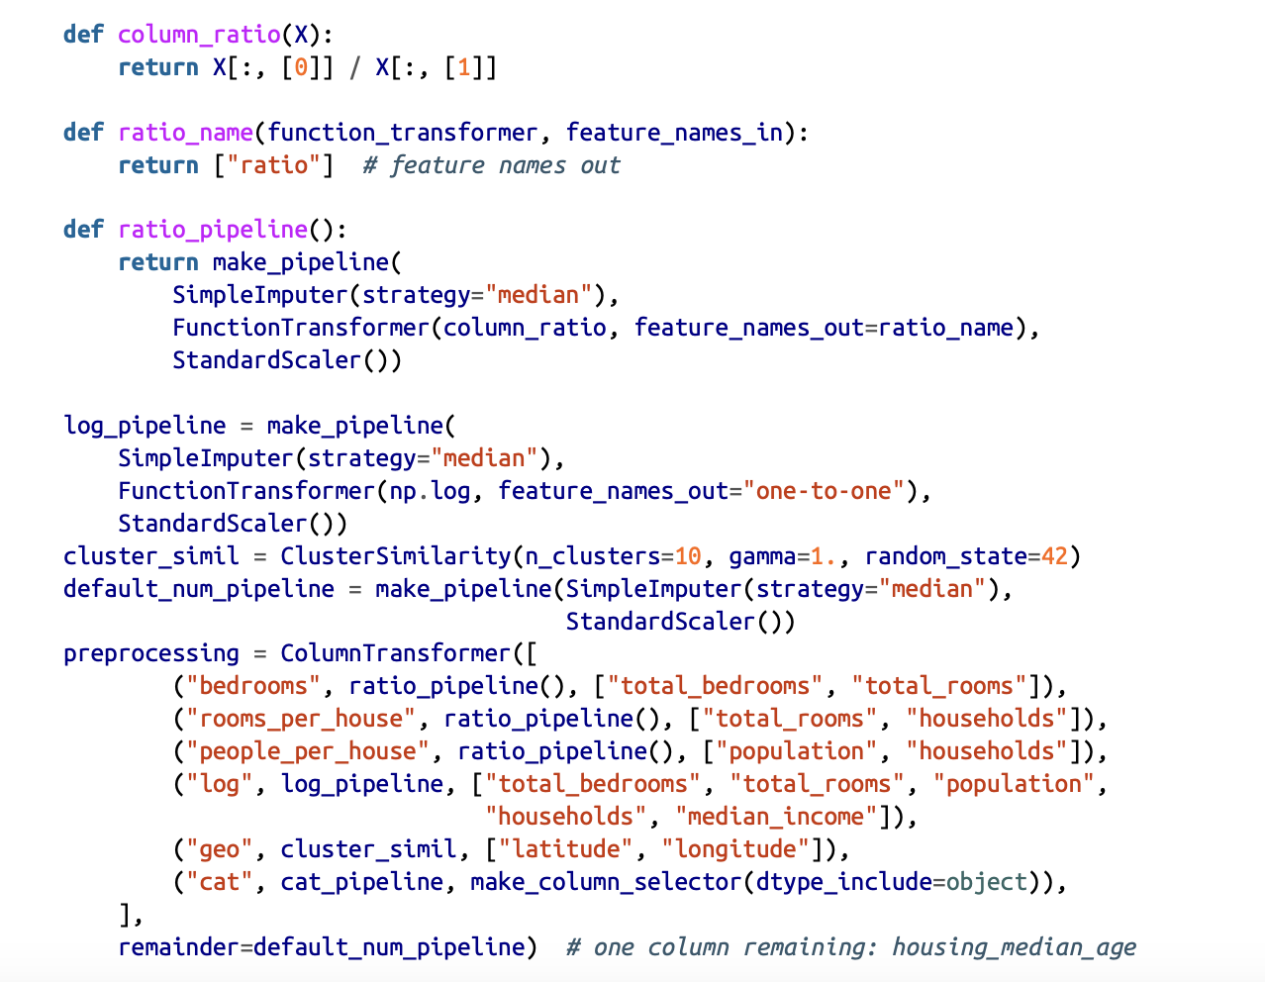
All we done in a single code

Slide 28
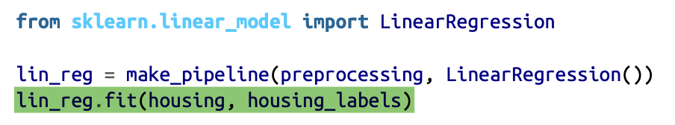
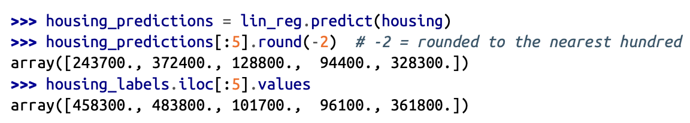
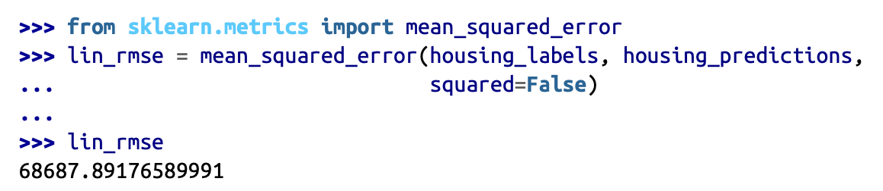
Select model, train and evalute it
با تموم کار هایی که کردیم حالا دیتامون آمادس تا به مدل داده بشه و train بشه.
تمام، الان یه مدل بر پایه linear regression داریم. اول یه پایپلاین درست کردیم و بخش آخرش یه مدل رگرسیون خطی گذاشتیم تا در انتها پیش‌بینی انجام بده. بیایم نتایج پیش‌بینی با مقادیر واقعی رو یه برسی کنیم:
مدلی هستش که پرفورمنس خیلی بدی نداره ولی خیلی خوبم نیست چون برای نمونه اول یه اختلاف ۲۰۰هزارتایی بین مقدار واقعی و چیزی که پیش بینی کرده وجود داره. میتونیم به طور میانیگن حساب کنیم چه مقدار اختلاف وجود داره تو کل دیتاهامون.
حدود ۶۸ هزار دلار اختلاف پیش بینی و عدد واقعی هست! خیلی خوب نیست.

Slide 29



continue
این یه مثال واضح از اینکه underfit رخ بده. چون مدل حتی روی training set هم پرفورمنس خوبی نداشته! از قبل میدونم یه راه برای حل این مشکل اینه یه مدل قدرتمند تر انتخاب کنیم. پس با decision tree این کارو پیش میبریم.
مفهومی که گفتیم بهش میگن cross-validation به این شکل که ما میایم از کل دیتامون مثلا به ۱۰ بخش مساوی تقسیمش میکنیم و یه مدل رو یه بار با ۹ بخش train و با یه بخش که باقی مونده و تا حالا ندیدتش اون رو ارزیابی میکنیم:
همینطور که میبینیم به ارور ۰ رسیدیم. خب این نشون نمیده که مدلمون خیلی خوبه، بلکه نشون میده که overfiting رخ میده. پس راه کار چیه؟ راه کار اینه که یه بخش دیتا رو برای train و یه بخش رو برای validation کنار بذاریم.

Slide 30


continue
حالا که میتونیم ۱۰ تا خروجی متفاوت از درخت داشته باشیم، هر سری درخت یه پیش بینی انجام میده
حالا میتونیم ببینیم هرکدوم چطوری عمل کردن، نکته ای که وجود داره به طور متوسط
۶۶هزار دلار تفاوت داره پس خیلی تفاوت خاصی با رگرسیون خطی نداشته این مدل.
در واقع چیزی که داخل cross-validation اتفاق میفته اینه که بیایم یه مدل رو k بار بر اساس بخش های مختلف دیتاست train و evaluate کنیم و ببینیم به طور متوسط چی کار کرده و کدوم حالت بهترین مدل رو داشته تا از روی اون یه سری پارامتر برداریم حالا میتونیم یه درخت جدید رو بر اساس پارامتر هایی که مدل قبلی داشته train کنیم .

Slide 31

continue
بیایم یه مدل دیگه به اسم random forest انتخاب کنیم. کاری که این مدل انجام میده اینه که کلی درخت بر اساس یه سری فیچر رندوم train میکنه و در نهایت جواب خروجی من میشه میانگین جواب خروجی همه مدل ها. به این کار که بیایم کلی مدل train کنیم و جواب رو ازشون میانگین بگیریم ensemble میگن.
و بلاخره مدلمون یه نتیجه بهتر از مدل های قبلی ارائه داد. اگه بازم نیاز داشتیم پرفورمنس بهتری بگیریم احتمالا باید مدل های دیگه رو هم امتحان کنیم.

Slide 32




Fine-tune your model
یه جاهایی ممکنه ندونی که یه مدل رو بر اساس چه hypuerparameter هایی train کنی. برای مثال گاما رو چند بذاری؟ یک دهم؟ یک صدم. به پارامتر هایی که خودمون مشخص میکنیم تو فرایند training چند باشن hyperparameter میگیم.
۱.grid search: یه روش اینه عدد های مختلف رو امتحان کنیم و ببینیم کدوم مدل بهتر بود ولی روش خوبی نیست واقعا چون کلی وقت میبره ازمون. راه دیگه اینه از gridsearchcv استفاده کنیم.
کاری که انجام میده اینه که میاد حالت های مختلف ترکیب hyperparameter رو برسی میکنه و بهترین ترکیب رو بهمون میگه کدوم حالت بوده.

Slide 33

continue
۲. randomized search: اگه تعداد فیچر و تعداد hyperparameter ها زیاد بشه بدی روش قبلی اینه که کلی وقت میبره تا بیاد همه جایگشت های مختلف رو امتحان کنه پس راهکار چیه؟ به طور رندوم یه سری از ترکیب هارو برداریم. خوبیای خودشم داره مثلا اگه هیچ ایده ای بابت یه hyperparameter نداشته باشیم یا اگه مقادیرش بتونه یه رنج وسیعی باشه سخت میشه با حالت قبلی همه حالات رو پوشش بدیم. به این شکل هم پیاده سازی میشه کرد:

Slide 34

Analyzing the best model
حالا که یه مدل خوب داریم میتونیم بفهمیم کدوم فیچر ها تاثیر گذار بودن تو ساخت مدلمون:
حالا میتونیم یه سری فیچر که بدردمون نمیخورن رو پاک کنیم. البته به جز روش دستی خود scikit-learn با استفاده از selectfrommodel میتونه این کارو برامون انجام بده.
بعد از این کار نوبت این هستش که مطمئن بشیم مدلمون توانایی اینو داره روی کتگوری های مختلفی از دیتا پیش‌بینی های خوبی انجام بده. بعد از اینکه مطمئن شدیم از این بابت بعدش میتونیم از صحت مدلمون مطمئن بشیم.

Slide 35

Evaluate your model on test set
در نهایت باید از میزان دقت مدملمون رو test set اطلاع پیدا کنیم. این کار رو به شکل زیر میتونیم انجام بدیم:
در نهایت فقط به یه نکته ریز باید دقت کنیم بعد از اینکه عدد ارور رو بدست اوردیم. اگه این عدد خیلی بزرگ تر از ارور های validation بود باید متوجه بشیم چون داخل فرایند انتخاب کردن hyperparameter کلی cross-validation زدیم مدلمون به این سمت رفته که validation set رو کم کنه و خیلی به هدف اصلیمون که مدل خوبی باشه برای اینکه همه دیتاهایی که ندیده رو به طور خوبی پیش‌بینی کنه پیش نرفتیم. اگه همچین مشکلی پیش بیاد باید با دوباره دنبال پیداکردن hyperparameter های بهتری برای مدل باشیم.

